Slide 1
第四章 存储器管理

Slide 2
本章要点（1/4）
目标：了解简单存储器的管理方式和它们的实现方法。
重定位的基本概念
  重定位的实质是什么，如何实现重定位？
  为什么要引入重定位？
  静态重定位适用于何种场合，它有何优缺点？
  动态重定位是为了解决什么问题而引入的？
  在连续分配方式、分页系统和分段系统中，分别是如何实现动态重定位的？

Slide 3
本章要点（2/4）
动态分区分配方式
  什么是动态内存分配？
  在动态内存分配中如何提高内存利用率？
  造成动态分区分配方式内存浪费的主要原因是什么，它可以通过什么办法加以解决？
  动态分区分配算法可采用哪两种数据结构来描述分区的情况？可采用哪些算法来进行内存的分配和回收？
  在采用不同的分配算法时，系统是如何组织空闲分区表或空闲分区链的，它们又是如何进行分区的分配和回收的。

Slide 4
本章要点（3/4）
分页和分段存储管理方式
  是在什么推动力的作用下，使内存管理由动态分区分配方式发展为分页存储管理方式？
  分页系统是如何将地址空间中的作业划分为若干个页，它又是如何进行内存分配的？
  掌握分页系统逻辑地址的结构。
  为了进行逻辑地址到物理地址的转换，分页系统必须为每个作业配置什么样的数据结构并提供哪些硬件支持？
  为什么引入快表可加快分页系统存取指令和数据的速度？

Slide 5
本章要点（4/4）
分页和分段存储管理方式
  由分页发展为分段，并进一步发展为段页式存储管理方式的主要推动力是什么？
  分段和段页式系统是如何管理作业的地址空间和内存空间的，它们的地址变换是如何完成的？
  试将分页系统与分段系统加以比较。
  为什么分段系统比分页系统更容易实现信息的共享和保护？

Slide 6
本章内容
4.1 存储器的层次结构
4.2 程序的装入和链接
4.3 连续分配存储管理方式
4.4 对换（Swapping）
4.5 分页存储管理方式
4.6 分段存储管理方式

Slide 7
4.1 存储器的层次结构

Slide 8
4.1.1 多层结构的存储器系统
理想存储器
  速度快，能跟上处理机的速度
  容量大
  价格便宜
1、存储器的多层结构
CPU寄存器
寄存器
图4-1 计算机系统
存储层次示意
高速缓存
可执行存储器
主存
主存储器
速度
价格
存储容量
磁盘缓存
固定磁盘
辅存
可移动存储介质

Slide 9
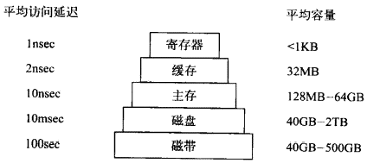
2、可执行存储器

Slide 10
4.1.2 主存储器与寄存器
1、主存储器
主存储器：也称内存、主存或可执行存储器
  CPU的控制部件只能从主存储器中取得指令和数据；
  CPU与外围设备交换的信息一般依托于主存储器地址空间。
寄存器
  访问速度最快，完全能与CPU协调工作；
  容量小、价格昂贵；
  寄存器的长度一般以字（word）为单位。
2、寄存器

Slide 11
4.1.3 高速缓存和磁盘缓存
1、高速缓存
高速缓存：
  容量大于寄存器，但比内存小，访问速度快于主存储器
  根据程序执行局部性原理，将主存中一些经常访问的信息存放在高速缓存中，减少访问主存储器的次数，提高程序执行速度。
磁盘缓存
  存放外部存储器中频繁使用的一部分磁盘数据和信息
  利用主存中的存储空间，来暂存从磁盘中读出的信息
2、磁盘缓存

Slide 12
4.2 程序的装入和链接

Slide 13
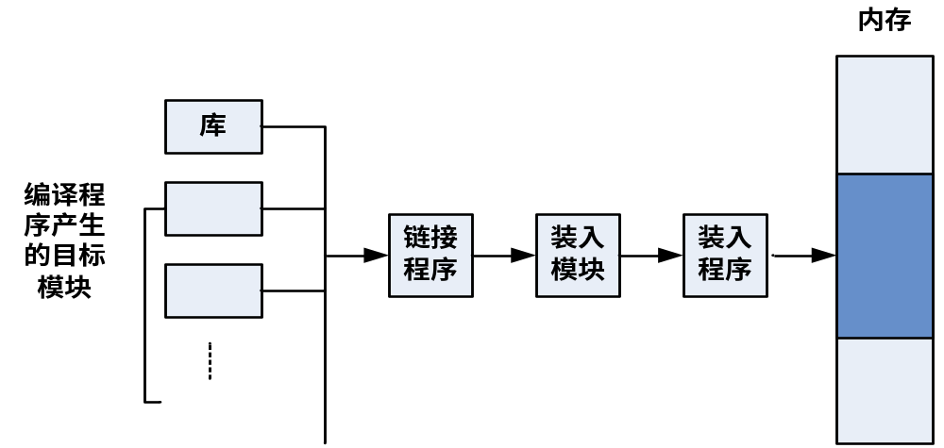
程序在成为进程前的准备工作
  编辑→编译→链接→装入→运行
编译
链接
装入
Compiler
Linker
Loder
图4-2 对用户程序的处理步骤

Slide 14
4.2.1 程序的装入
在可执行文件装入时需要解决可执行文件中地址（指令和数据）和内存地址的对应。由操作系统中的装入程序loader来完成。
装入模块的三种装入方式：
  绝对装入方式
  可重定位装入方式
  动态运行时装入方式

Slide 15
1、绝对装入方式(Absolute Loading Mode)
在可执行文件中记录内存地址，装入时不再作地址重定位，直接定位在上述(即文件中记录的地址)内存地址。
绝对地址的产生：
（1）由编译器完成；
（2）由程序员编程完成。
对编译器而言，编程用符号地址，在编译或汇编时再将符号地址转换为绝对地址。
优点：装入过程简单。
缺点：过于依赖于硬件结构，不适于多道程序系统

Slide 16
1、绝对装入方式(Absolute Loading Mode)
绝对地址
内存地址
1024
1024
JUMP 1424
1424
装入程序
1424
LOAD 2224
2224
2224
绝对装入模块

Slide 17
2、可重定位装入方式(Relocation Loading Mode)
由装入程序根据内存当时的实际使用情况，将装入模块装入到内存的适当地方。
重定位：在装入时对目标程序中的指令和数据地址的修改过程。
静态重定位：地址变换只是在装入时一次完成，以后不再改变。
缺点：一个程序通常需要占用连续的内存空间，程序装入内存后不能移动。不易实现共享。

Slide 18
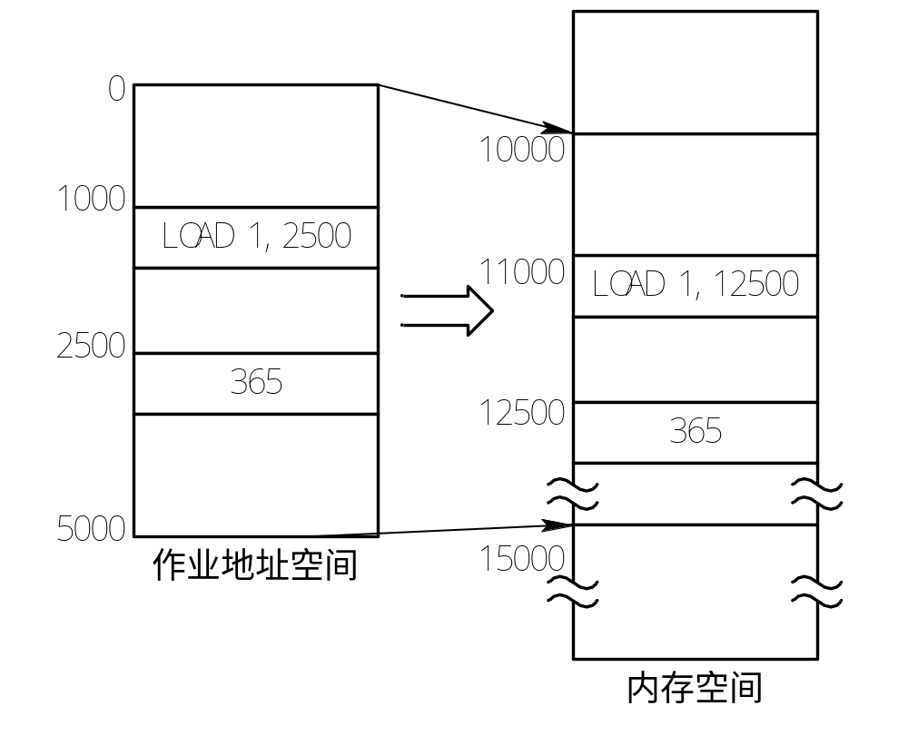
2、可重定位装入方式(Relocation Loading Mode)
图 4-3 作业装入内存时的情况

Slide 19
3、动态运行时装入方式(Dynamic Run-time Loading)
在把装入模块装入内存后，并不立即把装入模块中的逻辑地址转换为物理地址，而是把这种地址转换工作推迟到程序真正执行时才进行。因此，装入内存后的所有地址都是逻辑地址。
优点：
  OS可以将一个程序分散存放于不连续的内存空间，可以移动程序，有利用实现共享。
  能够支持程序执行中产生的地址引用，如指针变量（而不仅是生成可执行文件时的地址引用）。
缺点：
  需要硬件支持（重定位寄存器），OS实现较复杂。

Slide 20
4.2.2 程序的链接
链接程序的功能：
  是将经过编译或汇编后所得到的一组目标模块以及它们所需要的库函数，装配成一个完整的装入模块。
链接方式：
  静态链接(static-linking)
  装入时动态链接(Run-time dynamic-linking)
  运行时动态链接(load-time)

Slide 21
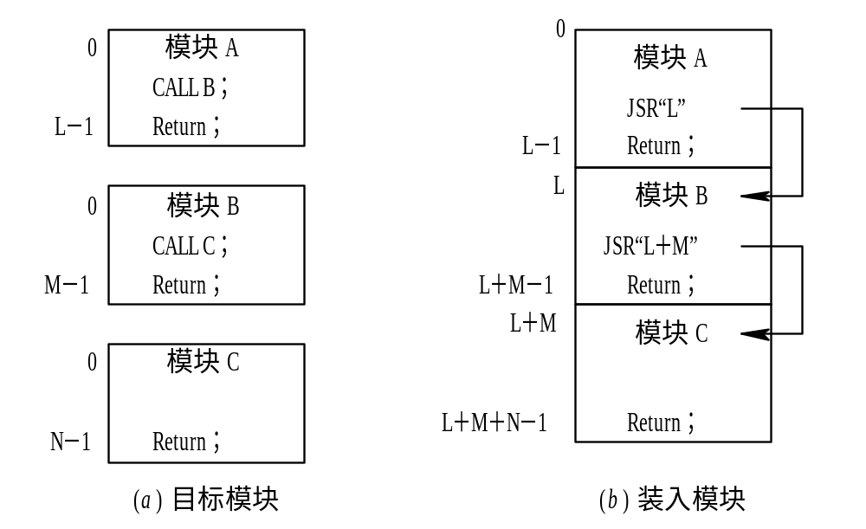
1、静态链接方式(Static Linking)
静态链接：是在程序运行之前，先将各目标模块及它们所需的库函数链接成一个完整的装入模块，以后不再拆开的链接方式。
变换外部调用符号
对相对地址进行修改
图 4-4 程序链接示意图

Slide 22
2、装入时动态链接(Load-time Dynamic Linking)
用户源程序经编译后所得到的目标模块，是在装入内存时，采用边装入边链接的链接方式。
优点：便于软件版本的修改和更新
  便于实现目标模块共享

Slide 23
3、运行时动态链接(Run-time Dynamic Linking)
在运行时，若发现一个被调用模块尚未装入内存，由OS去找到该模块，将它装入内存，并把它链接到调用者模块上。通常被链接的共享代码称为动态链接库(DLL)或共享库(shared library)。
优点：
  共享：多个进程可以共用一个DLL，节省内存。
  部分装入：一个进程可以将多种操作分散在不同的DLL中实现，而只将当前操作相应的DLL装入内存。
  便于局部代码修改：即便于代码升级和代码重用；
  便于运行环境适应：调用不同的DLL，就可以适应多种使用环境和提供不同功能。如：不同的显示卡只需厂商为其提供特定的DLL，而OS和应用程序不必修改。
缺点：链接开销、管理开销

Slide 24
4.3 连续分配存储管理方式

Slide 25
4.3 连续分配方式
连续分配方式： 指为一个系统或用户程序分配一个连续的内存空间。
  单一连续分配
  固定分区分配
  动态分区分配
  动态重定位分配

Slide 26
4.3.1 单一连续分配
单一连续分配方式：内存中仅驻留一道程序，整个内存区为一用户独占。
内存分为两个区域：系统区，用户区。
  系统区仅供OS使用，通常位于内存的低端
  用户区仅供用户使用，其中只能存放一道作业。
最简单，适用于单用户、单任务的OS。
优点：易于管理。
缺点：对要求内存空间少的程序，造成内存浪费；程序全部装入，很少使用的程序部分也占用内存

Slide 27
4.3.2 固定分区分配
又称定长分区或静态分区模式，是满足多道程序设计需要的最简单的存储管理技术
基本思想：
  给进入主存的用户作业划分一块连续存储区域，把作业装入该连续存储区域，若有多个作业装入主存，则它们可并发执行。
实现：
  系统启动时，系统操作员根据作业情况静态地把可分配的主存储器空间（用户空间）分割成若干个连续的区域，每个区域的位置固定，大小可相同也可不同，每个分区在任何时刻最多只装入一道程序执行

Slide 28
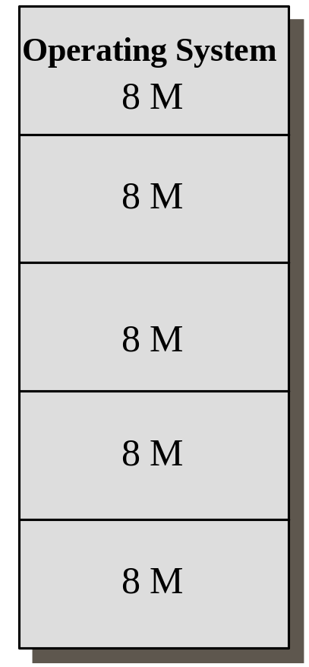
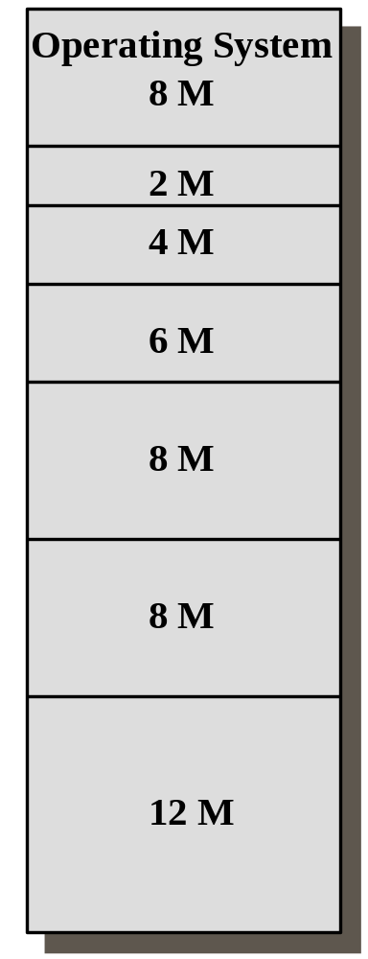
1、划分分区的方法
把内存划分为若干个固定大小的连续分区。
分区的划分方法：
  分区大小相等：只适合于多个相同程序的并发执行（处理多个类型相同的对象）。
  分区大小不等：多个小分区、适量的中等分区、少量的大分区。根据程序的大小，分配当前空闲的、适当大小的分区。
固定分区(大小相同)
固定分区(多种大小)

Slide 29
2、内存分配
内存分区使用表
  为了便于内存分配，通常将分区按大小进行排队，并为之建立一张分区使用表。
  分区使用表包括：每个分区的起始地址、大小及状态
作业调度方式
  当有一用户程序要装入时，由内存分配程序检索分区使用表，从中找出一个能满足要求的尚未分配的分区，分配给该程序，并将该表项中的状态置为“已分配”。
  若未找到大小足够的分区，则拒绝为该用户程序分配内存。

Slide 30
3、固定分区分配评价
特点：适用于多道程序系统和分时系统
  支持多个程序并发执行
  难以进行内存分区的共享。
  比较适合已知程序（作业）大小和出现频率的情形
问题：可能存在内碎片和外碎片。
  内碎片：占用分区之内未被利用的空间
  外碎片：占用分区之间难以利用的空闲分区（通常是小空闲分区）。
缺点：
  实际系统运行时，往往无法预知分区大小（太大，等同于“单用户分区模式”）
  主存空间利用率仍然较低
  无法适应动态扩充主存
  分区数目预先确定，限制了多道运行程序的数量

Slide 31
操作系统
20K
分区号 | 起始地址 | 长度 | 占用标志
1 | 12K | 20K | 未分配
2 | 32K | 32K | 已分配
3 | 64K | 64K | 已分配
4 | 128K | 128K | 未分配
32K
作业A
64K
作业B
128K
~
~
~
~
(a) 分区说明表
256K
(b) 存储空间分配情况
图 4-5 固定分区使用表

Slide 32
4.3.3 动态分区分配
动态分区分配
  又称变长分区模式
  基本思想：按作业的大小划分分区，但划分的时间、大小和位置均动态确定，系统在作业装入主存执行之前并不建立分区。存储空间的划分是在装作业时进行的。从可用的自由存储空间内，划出一个大小正好等于作业大小的存储区，并分配给这一作业。

Slide 33
1、分区分配中的数据结构
空闲分区表：用于记录每个空闲分区的情况。每个空闲分区占 一个表目，表目中包括分区序号、分区始址及分区的大小等数据项。
空闲分区链：用于实现对空闲分区的分配和链接。
前向指针 | N个字节可用 | 后向指针
N+2 |  | N+2
0（分配标识） |  | 0
图 4-7 空闲链结构

Slide 34
2、动态分区分配算法
动态分区分配算法：为把一个新作业装入内存，须按照一定的分配算法，从空闲分区表或空闲分区链中，选出一分区分配给该作业。

Slide 35
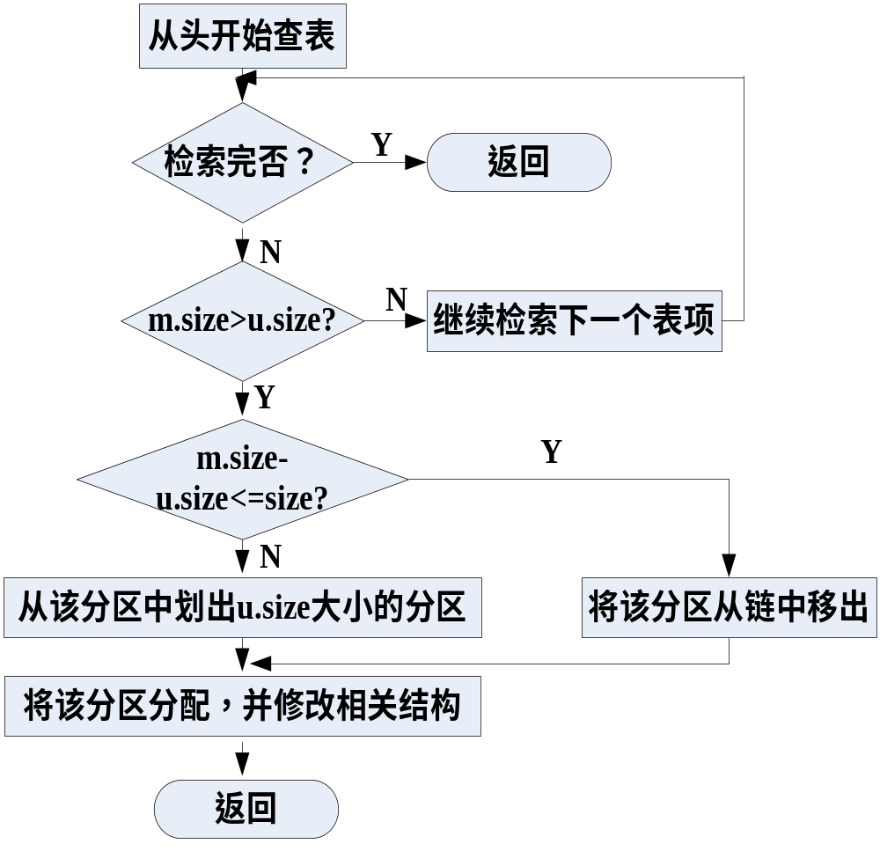
3、分区分配操作
(1) 分配内存
图 4-8 内存分配流程

Slide 36
3、分区分配操作
(2) 回收内存（四种情况）
1
F1
X
B
F1
B
2
A
X
F2
A
F2
3
F1
X
F2
F1
4
A
X
B
A
FX
B
图 4-9 内存回收时的情况

Slide 37
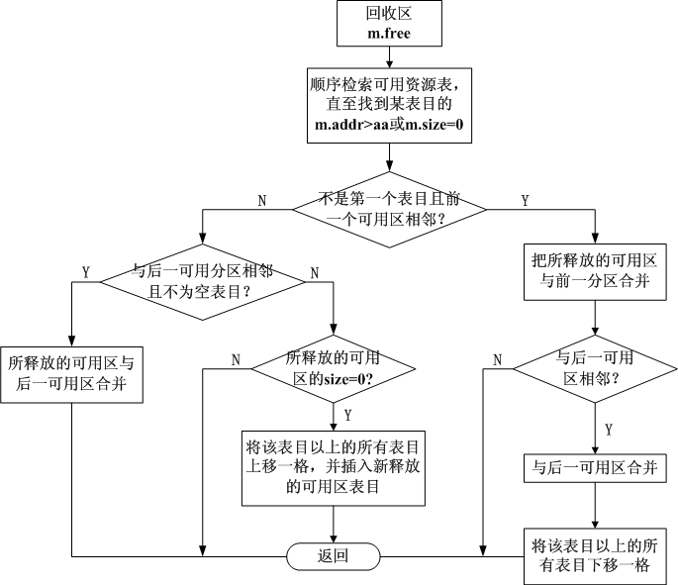
1
F1
X
B
F1
B
2
A
X
F2
A
F2
4
A
X
B
A
FX
B
图 4-10 内存回收流程

Slide 38
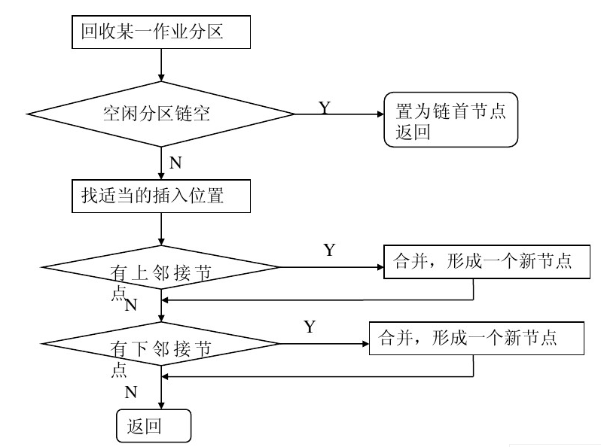
图 4-X 内存回收流程

Slide 39
4.3.4 基于顺序搜索的动态分区分配算法
常用分配算法：
  首次适应（FF）算法
  循环首次适应（NF）算法
  最佳适应（BF）算法
  最坏适应（WF）算法
适用范围：
  不太大的系统
  系统中通常只设有一个空闲分区链

Slide 40
1、首次适应算法
（first fit, FF）
阴影部分表示已占用块，空白部分表示空闲块
申请40K内存
0KB
100KB
180KB
190KB
280KB
330KB
390KB
410KB
512KB
要求：空闲分区链以地址递增的次序链接
算法：从链首开始顺序搜索，直至找到一个大小能满足要求的空闲分区，从该分区中划出一块能放下作业的空间给请求者，剩下的空闲分区仍留在空闲链中。若未找到大小大于作业要求的大小，则分配失败。
缺点：低地址不断被划分，留下许多难以利用的、很小的空闲分区；因为每次查找都是从低地址开始，从而增加可用空闲分区查找的开销。

Slide 41
阴影部分表示已占用块，空白部分表示空闲块
申请40K内存
2、循环首次适应算法
（next fit, NF）
0KB
100KB
180KB
190KB
280KB
330KB
390KB
410KB
512KB
查找指针位置
该算法是由首次适应算法演变而成的。
算法：不从链首开始查找，从上次找到的空闲分区的下一空闲分区开始查找
要求：设置查找指针，指示下一次起始查询的空闲分区
采用循环查找方式
优点：减少了查找空闲分区的开销
缺点：缺乏大的空闲分区

Slide 42
3、最佳适应算法
（best fit, BF）
阴影部分表示已占用块，空白部分表示空闲块
申请40K内存
0KB
100KB
180KB
190KB
280KB
330KB
390KB
410KB
512KB
要求：将空闲分区按容量从小到大形成空闲分区链。
算法：将能满足要求、又是最小的空闲分区分配给作业
缺点：留下许多难以利用的小空闲区

Slide 43
例：
采用动态分区分配方式管理内存，内存空间为640K，高端40K为系统区。当前用户内存区空闲。对下列的请求序列：作业1申请130K、作业2申请60K、作业3申请100K、作业2释放60K、作业4申请200K、作业3释放100K、作业1释放130K、作业5申请140K、作业6申请60K、作业7申请50K、作业6释放60K。画图表示出最佳适应算法进行内存分配和回收后内存的实际情况
0
作业5
作业1
130K
140K
作业2
190K
作业3
290K
作业4
空闲
490K
作业6
550K
作业7
600K
系统区
640K

Slide 44
4、最坏适应算法
（worst fit, WF）
阴影部分表示已占用块，空白部分表示空闲块
申请40K内存
0KB
100KB
180KB
190KB
280KB
330KB
390KB
410KB
512KB
要求：将空闲分区按容量从大到小形成空闲分区链。
算法：查找时只要看第一个分区能否满足作业要求
优点：产生碎片的几率最小；对中、小作业有利；查找效率很高
缺点：会使存储器中缺乏大的空闲分区

Slide 45

基于顺序搜索的动态分区分配算法的评价
引自操作系统概念第9版P363
Simulations have shown that both first fit and best fit are better than worst fit in terms of decreasing time and storage utilization. Neither first fit nor best fit is clearly better than the other in terms of storage utilization, but first fit is generally faster.

Slide 46
4.3.5 基于索引搜索的动态分区分配算法
常用分配算法：
  快速适应（QF）算法
  伙伴系统
  哈希算法
适用范围：
  大、中型系统

Slide 47
1、快速适应（quick fit）算法（分类搜索法）
要求：将空闲分区根据容量大小进行分类，对于每一类具有相同容量的所有空闲分区，单独设立一个空闲分区链表，同时在内存中设立一张管理索引表，该表每个表项对应了一种空闲分区类型，并记录了该类型空闲分区链表表头的指针。
算法：根据进程长度，寻找能容纳它的最小空闲区链表，并取下第一块进行分配。
优点：查找效率高；既能保留大的分区，也不会产生内存碎片。
缺点：分区归还主存时算法复杂，系统开销较大；分配空闲分区时是以进程为单位，一个分区只属于一个进程，存在一定的浪费，且空闲分区划分越细，浪费越严重。

Slide 48
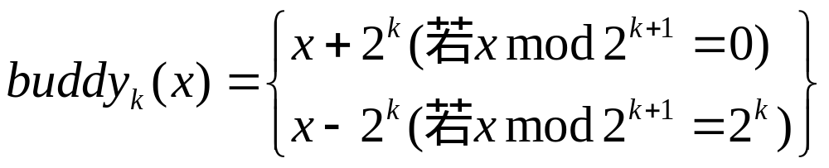
2、伙伴系统（buddy system）
伙伴系统：内存分区的大小为2^{k}字节，l<=k<=m，其中：2^{l}表示分配的最小分区的大小，而2^{m}表示分配的最大分区的大小，通常2^{m}是整个可分配内存的大小。空闲分区按分区的大小进行分类，对具有相同大小的所有空闲分区单独设立一个空闲分区双向链表，不同大小的空闲分区形成了k个空闲分区链表。
一个大小为2^{k}，地址为x的内存块，其伙伴块的地址为buddy_{k}(x)

Slide 49
2、伙伴系统（buddy system）
伙伴系统的分配算法：
当有一个进程申请n字节时，首先计算一个i值，使2^{i-1}<n<=2^{i}，然后在空闲分区大小为2^{i}的空闲分区链表中查找：若找到，则把该空闲分区分配给进程；否则，表明长度为2^{i}的空闲分区已经耗尽，则在分区大小为2^{i+1}的空闲分区链表中寻找，若存在2^{i+1}的空闲分区，则把该空闲分区分为相等的两个分区，其中一个分区用于分配，另一个则加入分区大小为2^{i}的空闲分区链表中。若不存在2^{i+1}的空闲分区，则查找2^{i+2}的空闲分区……
伙伴系统的回收：
当一个进程释放内存时，回收过程需要查找该分区的伙伴是否也空闲，如果空闲，则与伙伴合并起来形成一个大分区。一次回收也可能要进行多次合并。

Slide 50
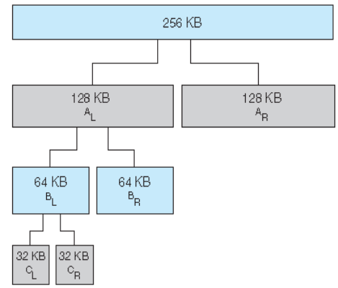
2、伙伴系统（buddy system）
伙伴系统分配举例：
假设内存的大小最初为256 KB，内核请求21KB的内存。
伙伴系统分配图

Slide 51
3、哈希（Hash）算法
分类搜索算法与伙伴系统算法的缺点：选择合适空闲链表的开销比较大，时间性能受影响。
哈希算法：利用哈希快速查找的优点，以及空闲分区在可利用空间表中的分布规律，建立哈希函数，构造一张以空闲分区大小为关键字的哈希表，表的每一个表项记录了一个对应的空闲分区链表表头指针。当进行空闲分区分配时，根据所需空闲分区大小，通过哈希函数计算，即得到在哈希表中的位置，从而得到相应的空闲分区链表，实现最佳分配策略。

Slide 52
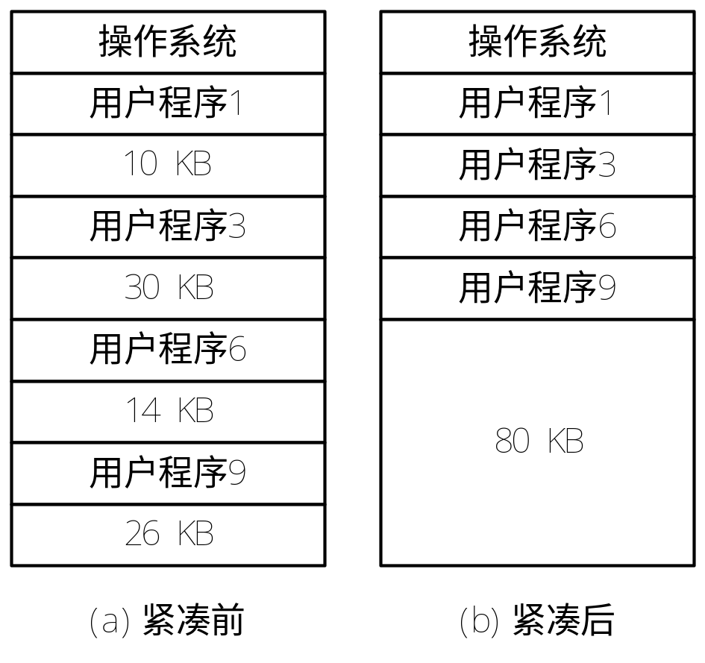
4.3.6 可重定位分区分配
1、紧凑
引入紧凑的原因
  连续式分配中，总量大于作业大小的多个小分区不能容纳作业。
紧凑
  通过作业移动将原来分散的小分区拼接成一个大分区。
  作业的移动需重定位。
图 4-11 紧凑的示意

Slide 53
2、动态重定位
什么是动态运行时装入方式？
动态重定位：地址变换过程是在程序执行期间，随着对每条指令或数据的访问自动进行的。
动态重定位需要硬件地址变换机构的支持。

Slide 54
2、动态重定位
重定位寄存器
load 1,2500
365
相对地址
10000
0
load 1,2500
365
2500
10000
10100
100
12500
2500
+
15000
5000
作业J
处理机一侧
存储器一侧
图 4-12 动态重定位示意图

Slide 55
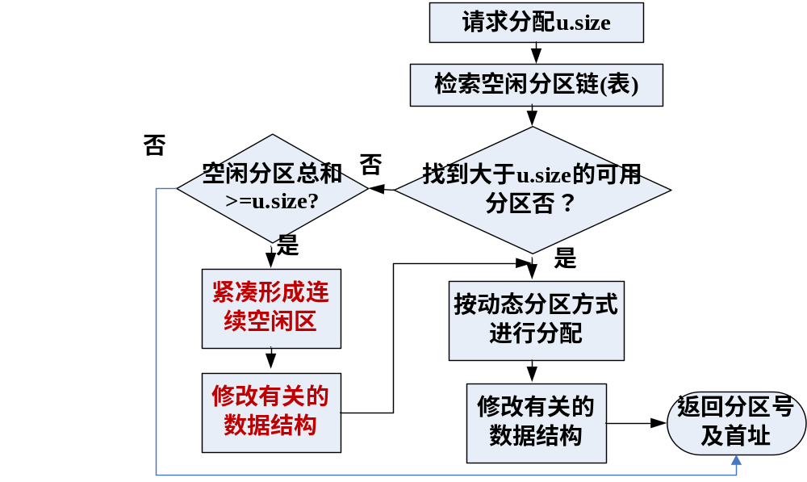
3、动态重定位分区分配算法
图 4-11 动态分区分配算法流程图

Slide 56
4.4 对换（Swapping）

Slide 57
4.4.1 多道程序环境下的对换技术
1、对换的引入
对换：是指把内存中暂不能运行的进程，或暂时不用的程序和数据换出到外存上，以腾出足够的内存空间，把已具备运行条件的进程，或进程所需要的程序和数据换入内存。
整体对换（进程对换）：以整个进程为单位 进行对换，广泛用于分时系统中，用于解决内存紧张问题，提高内存利用率。
部分对换 （页面对换或分段对换）：以“页”或“段”为单位进行对换。是实现请求分页和请求分段式存储管理的基础，目的是为了支持虚拟存储系统。
2、对换的类型

Slide 58
4.4.2 对换空间的管理
1、对换空间管理的主要目标
对换空间的管理：把外存空间分为文件区和对换区
  文件区：存放文件
    管理目标：提高文件存储空间的利用率 →采用离散分配方式
  对换区：存放从内存中换出的进程
    管理目标：提高进程换入、换出的速度 →管理策略采用连续分配方式，较少考虑外存中的碎片问题。

Slide 59
2、对换区空闲盘块管理中的数据结构
数据结构：对对换区的空闲盘进行管理。
  空闲分区表：盘块号、盘块数
  空闲分区链
对换空间的分配与回收：与动态分区方式时的内存分配与回收方法相同。
  分配算法：FF、NF、BF、WF等
  回收操作：4种情况
3、对换空间的分配与回收

Slide 60
4.4.3 进程的换出与换入
1、进程的换出
选择被换出进程：
  因素：处于阻塞状态，且优先级最低；考虑在内存驻留时间。
换出过程：
  对进程换出时只能换出非共享的程序和数据段。
  先申请对换空间；
  启动磁盘，并将换出进程的程序和数据传送到磁盘的对换区；
  若传送过程无错误，则回收对换进程所占用的内存空间，并修改对换进程的PCB；
  若内存中还有换出的进程，则继续执行换出过程，直至无阻塞进程为止。

Slide 61
2、进程的换入
  查看可换入的进程
  查看PCB Set：“就绪”、已换出
  选择换入进程
  换出时间、优先级
  申请内存
  申请成功：直接将进程从外存调入内存
  申请失败：先换出内存中的某些进程，再将进程调入

Slide 62
4.5 分页存储管理方式

Slide 63
基本思想：
  允许作业存放在若干个不相邻的分区中，既可免去移动内存信息而产生的工作量，又可充分利用主存空间，尽量减少主存碎片。
离散分配方式：将一个进程直接分散地分配到许多不相邻的分区中。
离散分配三种方式：
  分页存储管理（考虑存储器利用率）
  分段存储管理（考虑用户要求）
  段页式存储管理(考虑存储器利用率和用户要求)
分页存储管理方式：在分页存储管理方式中，如果不具备页面对换功能，则是基本分页存储管理方式，或称为纯分页存储管理方式。
  不具有支持实现虚拟存储器的功能
  要求把每个作业全部装入内存后方能运行

Slide 64
4.5.1 页面与页表
1、页面和物理块
页面：将一个进程的逻辑地址空间分成若干个大小相等的片，称为页面(page)或页。
页框：把内存空间分成与页面相同大小的若干个存储块，称为（物理）块或页框( frame)
内存的分配以块为单位，并允许将一个进程的若干页分别装入到多个不相邻的物理块中。
页内碎片的形成。

Slide 65
1、页面和物理块
页面大小
  1）页面小：
  优点：使内存碎片减小，从而减少了内存碎片的总空间， 有利于提高内存利用率；
  缺点：使每个进程占用较多的页面，从而导致进程的页表过长，占用大量内存；还会降低页面换进换出的效率。
  2）页面大：
  优点：可以减少页表的长度，提高页面换进换出的速度，
  缺点：会使页内碎片增大
结论：页面的大小应选择得适中，且页面大小应是2的幂，通常为1KB~8 KB。

Slide 66
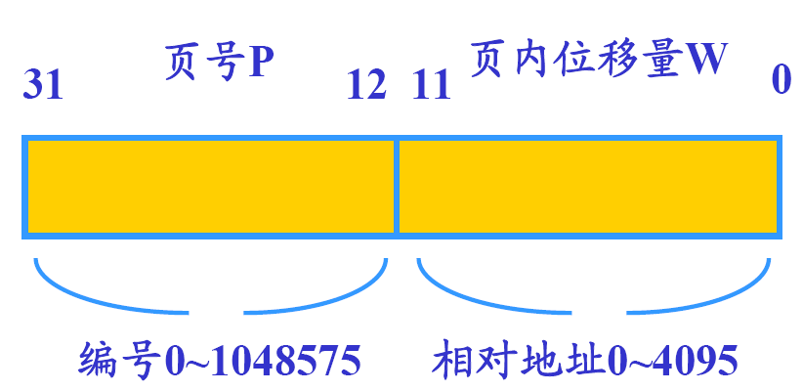
2、地址结构
分页地址结构：页号+页内地址
  一页的大小为2的整数次幂
  地址的高位部分为页号
  低位部分为页内地址
  页面大小为：2¹²=4KB
  空间最多允许有1M页：
  2²⁰=1M
32位地址

Slide 67
2、地址结构
页号P和页内地址d的求法
  设A — 逻辑地址空间中的地址 L — 页面大小
  则 页号P = INT [ A / L ]
  页内地址d = [A] MOD L
  例 ：A = 2170 B L = 1 KB
  P = INT [ A / L ] = INT [ 2170/1024 ] = 2
  d = [ A ] MOD L = [ 2170 ] MOD 1024 =122

Slide 68
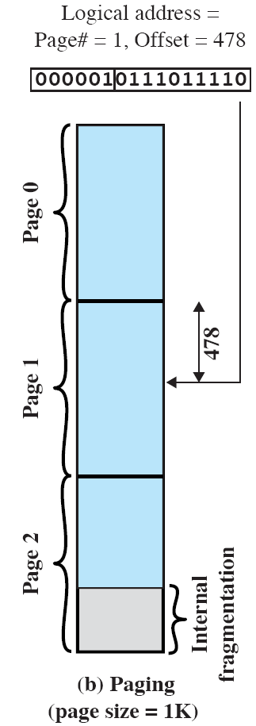
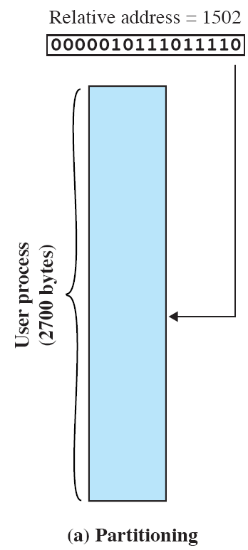

Slide 69
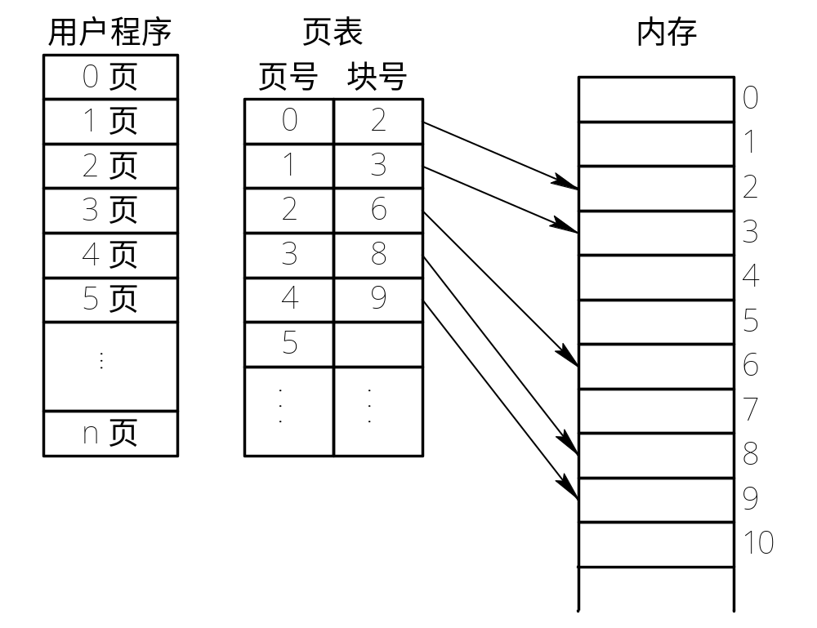
3、页表
页表由中存放着块号，通常还包括一存取控制字段。
作用：实现从页号到物理块号的地址映射
系统为每个进程建立的一张页面映射表。
图 4-14 页表的作用

Slide 70
4.5.2 地址变换机构
任务：实现从逻辑地址到物理地址的转换
  利用页面映射表，实现将逻辑地址中页号，转换为内存中的物理块号。
1、基本的地址变换机构
通过设置页表寄存器实现，其中：
  对于较小系统，页表的功能可以由一组专门的寄存器来实现，一个页表项用一个寄存器，具有很高的访问速度。但寄存器成本较高。
  现代计算机页表都很长，因此页表驻留在内存中。只在系统中配置一个页表寄存器(PTR)，用于存放运行进程的页表始址和页表长度。

Slide 71
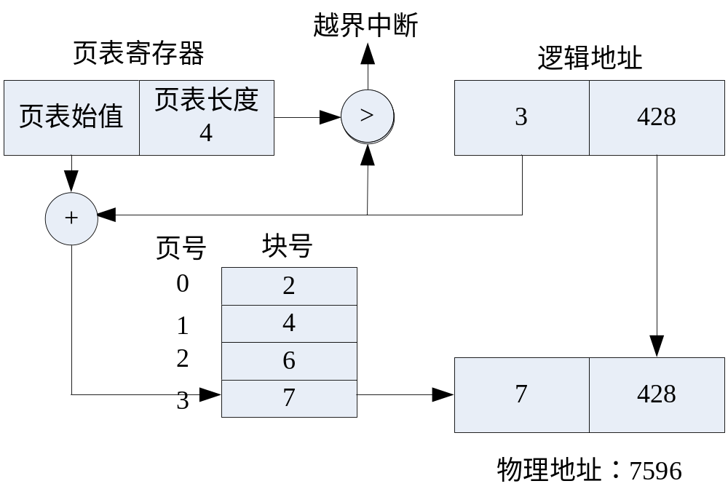
例：某分页系统，主存容量为64K，页面大小为1K，对一个4页大的作业，其0、1、2、3页分别被分配到主存的2、4、6、7块中。将十进制的逻辑地址3500转换为物理地址的地址转换图
逻辑地址3500：
1.页号=3500/1K=3
2.页内地址=3500 MOD 1024=428，
3.查页表找到对应得物理块为7，物理地址=7*1K+428=7596

Slide 72
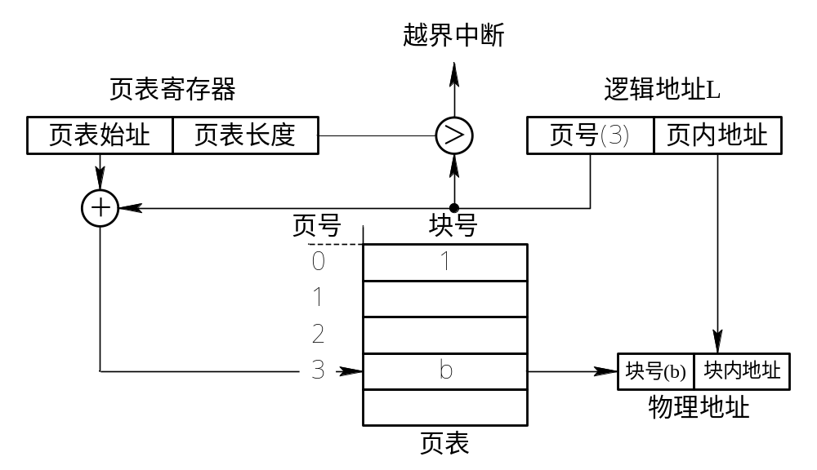
1、基本的地址变换机构
N
①
②
③
页表始址+页号*页表项长度
图 4-15 分页系统的地址变换机构

Slide 73
2、具有快表的地址变换机构
问题的提出：由于页表是存放在内存中的，这使CPU每次要存取一个数据时，都要两次访问内存。使计算机的处理速度降低近1/2。
“联想存储器“或“快表”：为了提高地址的变换速度，在地址变换机构中，增设的一个具有并行查寻能力的特殊高速缓冲存储器。
快表作用：存放当前访问的那些页表项。
快表效果：取决于对快表的访问命中率。
快表的大小：通常存放16-512个页表项。

Slide 74
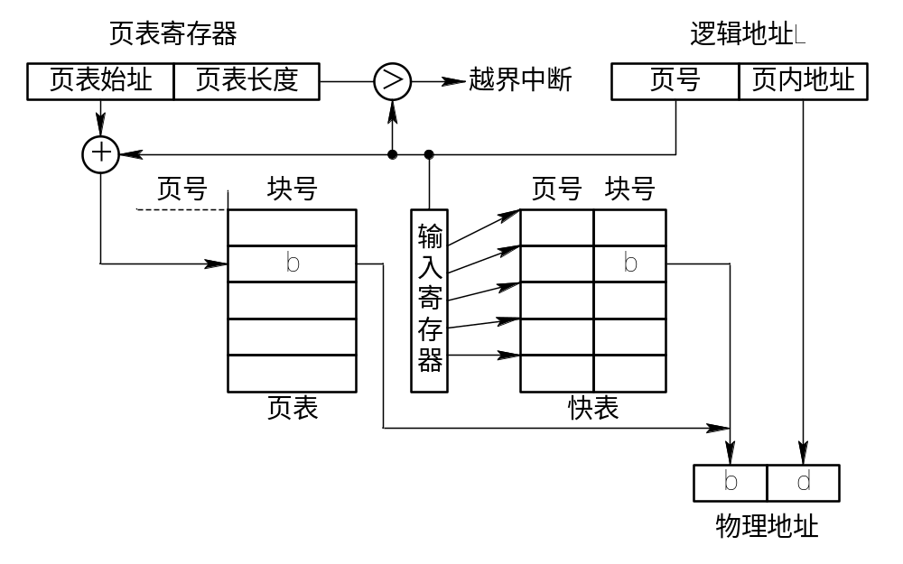
2、具有快表的地址变换机构
②
①
③
④
图 4-16 具有快表的地址变换机构

Slide 75
4.5.3 访问内存的有效时间
内存的有效访问时间(EAT)：从进程发出指定逻辑地址的访问请求，经过地址变换，到内存中找到对应的实际物理地址单元并取出数据，所需花费的总时间。
假定访问一次内存的时间为t，λ为查找快表所需要的时间，a为快表的命中率，则：
  基本分页存储管理方式中：EAT=2t
  引入快表的分页存储管理方式中：
  EAT=a λ+(t+ λ)(1-a)+t=2t+ λ-t a

Slide 76
例：在一个引入了快表的分页存储系统中，页表放在内存中，多数活动页表项都可以存在快表中。假定一次内存访问时间是100ns，查找快表的时间为20ns，若快表的命中率是85％，则访问内存的有效时间为多少？若快表的命中率为50％，那么访问内存的有效时间为多少？
解：当快表的命中率为85％时，有效存取时间为：
EAT=0.85×20＋(100+20)×(1－0.85) ＋ 100＝135ns
当快表的命中率为50％时，有效存取时间为：
EAT=0. 5×20＋(100+20)×(1－0.5) ＋ 100＝170ns

Slide 77
4.5.4 两级和多级页表
现代大多数计算机系统，都支持非常大的逻辑地址空间，页表非常大，要占用相当大的内存空间。
  例如32位的逻辑地址空间的分页系统，规定页面大小为4KB（占12位），则在每个进程页表中的页表项可达1M（20位）个，占4MB（每个页表项占4B）的内存空间，而且要求连续存放。
一般采用下面两个方法来解决这一问题。
  1）对页表所需的存储空间，采用离散的分配方式；
  2）只将当前需要的部分页表项调入内存，其余的表项仍驻留在磁盘上，需要时再调入。

Slide 78
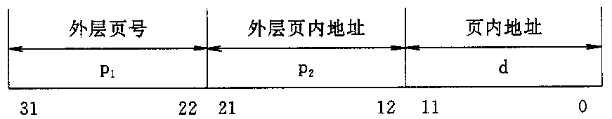
1、两级页表(Two-Level Page Table)
方法：针对难以找到大的连续内存空间以存放页表的问题，采用将页表进行分页的办法，使每个页面的大小与内存物理块的大小相同，并进行编号。
实现了离散地将每个页表的页面分别放在不同的物理块中的目的。
外层页表（Outer Page Table）：为离散分配的页表页面建立的一张页表，该页表的每个页表项中记录了页表页面的物理块号。
图 4-17 两级页表逻辑地址结构

Slide 79
1、两级页表(Two-Level Page Table)
第0页页表
0
1
0
0
1011
1
4
2
6
1
1
1078
…
2
…
2
1023
3
第1页页表
4
…
0
114
5
1
115
6
n
1742
2
7
…
…
外部页表
1023
…
第n页页表
114
0
1468
115
1
…
2
1468
…
…
1023
…
图 4-18 两级页表结构

Slide 80

1、两级页表(Two-Level Page Table)
具有两级页表的地址变换机构图

Slide 81
2、多级页表
对于32机器采用两级页表结构是合适的，但对于64位机器需采用三级、四级页表结构。

Slide 82
4.5.5 反置页表
1、反置页表的引入
反置页表的引入：现代计算机系统，进程的逻辑地址空间很大，为减少页表占用的内存空间，所以引入了反置页表。
反置页表：为每个物理块设置一个页表项，内容包括页号和页号隶属进程的标识符，并将它们按物理块的编号排序。

Slide 83
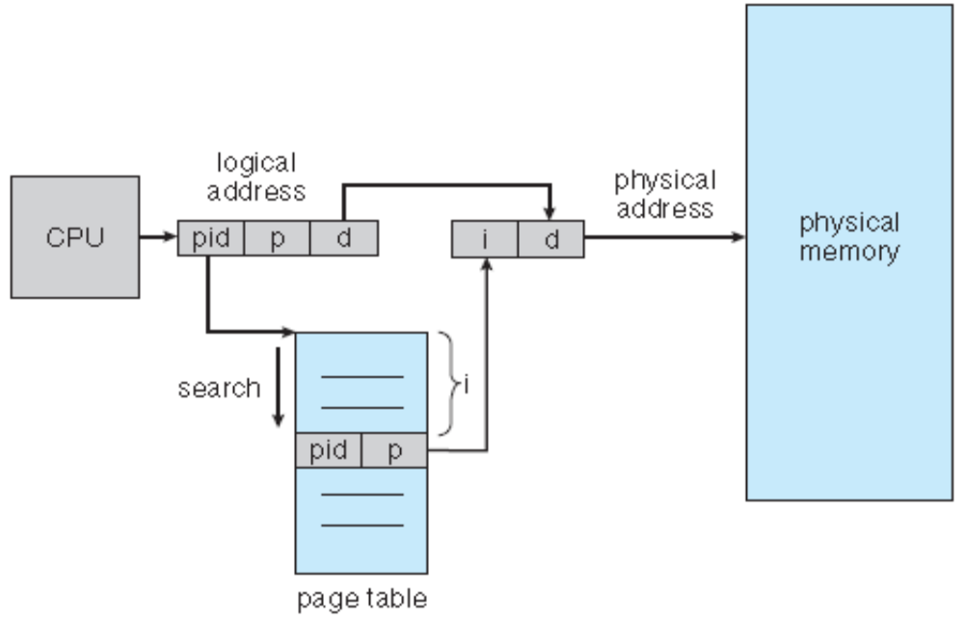
2、地址变换
根据进程标识符和页号检索反置页表
  检索到匹配的页表项，则该页表项的序号i与页内地址就直接拼接成物理地址。
  未检索到，则表明此页未装入内存。
反置页表地址变换示意图

Slide 84
例：在某简单分页系统中，有2²⁴字节的物理内存，256页的逻辑地址空间，且页的大小为2¹⁰字节，问逻辑地址有多少位？
答：逻辑地址空间包括了256=2⁸个大小为 2¹⁰字节的页，总的逻辑地址空间是 2¹⁰×2⁸=2¹⁸字节，因此需要18位的地址来表示2¹⁸字节地址空间。

Slide 85
例：某分页系统，主存容量为64K，页面大小为1K，对一个4页大的作业，其0、1、2、3页分别被分配到主存的2、4、6、7块中。将十进制的逻辑地址1023、2500、4500转换为物理地址。
1）逻辑地址1023：1023/1K得页号为0，页内地址为1023，查页表找到对应得物理块为2，故物理地址为2*1K+1023=3071。
2）逻辑地址2500：2500/1K得页号为2，页内地址为452，查页表找到对应得物理块为6，故物理地址为6*1K+452=6596。
3）逻辑地址4500：4500/1K得页号为4，页内地址为404，页号大于页表长度，产生越界中断

Slide 86
例：某系统的用户空间共有32个页面，每页1KB，主存16KB。试问：
1）逻辑地址的有效位是多少？
2）物理地址需要多少位？
3）假定某时刻系统为用户的第0，1，2，3页分别分配的物理块号为5，10，4，7，试将虚地址0A5CH和093CH变换为物理地址。
答：1）逻辑地址空间包括了32=2⁵个大小为 2¹⁰字节的页，总的逻辑地址空间是 2⁵×2¹⁰=2¹⁵字节，因此需要15位的地址来表示2¹⁵字节地址空间。
2）物理地址=主存16KB=2¹⁴，因此物理地址需要14位。
3）0A5CH=000101001011100B，前5位为逻辑地址中的页号，为00010B=2，即该地址的物理块号为4，表示为5位的二进制为00100B，因此0A5CH的物理地址是001001001011100，即125CH。同样的方法求得，093CH对应的物理地址是113CH。

Slide 87
4.6 分段存储管理方式

Slide 88
4.6.1 分段存储管理方式的引入
引入分段存储管理方式， 主要是为了满足用户和程序员的下述一系列需要：
  方便编程
  信息共享
  信息保护
  动态增长
  动态链接

Slide 89
4.6.2 分段系统的基本原理
1、分段
用户程序划分
  按程序自身的逻辑关系划分为若干个程序段，每个程序段都有一个段名，且有一个段号。段号从0开始，每一段也从0开始编址，段内地址是连续的；
  整个程序的地址空间分成多个段，各段长度不等；
  分段方式已得到编译程序的支持，根据源程序自动产生段。
逻辑地址
31 16 15 0
段号 | 段内地址
16位
16位

Slide 90
1、分段
内存划分
  内存空间被动态的划分为若干个长度不相同的区域，称为物理段，每个物理段由起始地址和长度确定。
内存分配
  以段为单位分配内存，每一个段在内存中占据连续空间（内存随机分割，需要多少分配多少），但各段之间可以不连续存放。

Slide 91
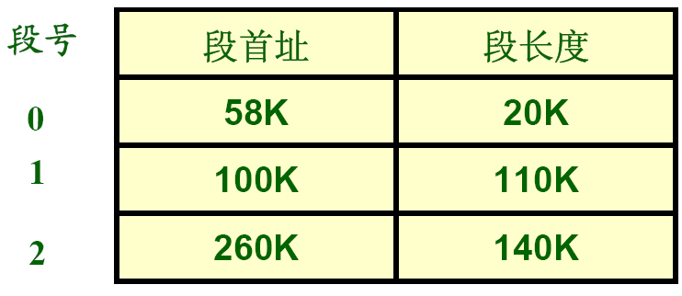
2、段表
为每个进程建立一张段映射表（段表）
每个段在段表中占有一表项
表项记录了该段在内存中的起始地址（基址）和段的长度
段表实现了从逻辑段到物理内存区的映射
段表按段号从小到大的顺序排列，并包含该进程的全部段

Slide 92
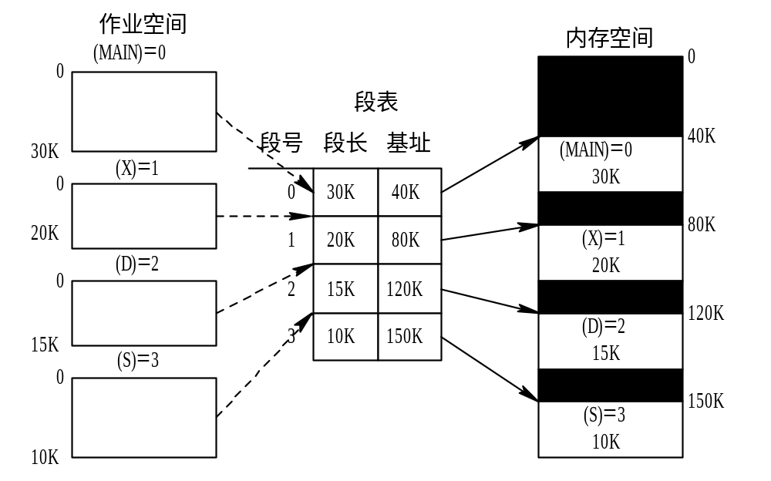
2、段表
图 4-19 利用段表实现地址映射

Slide 93
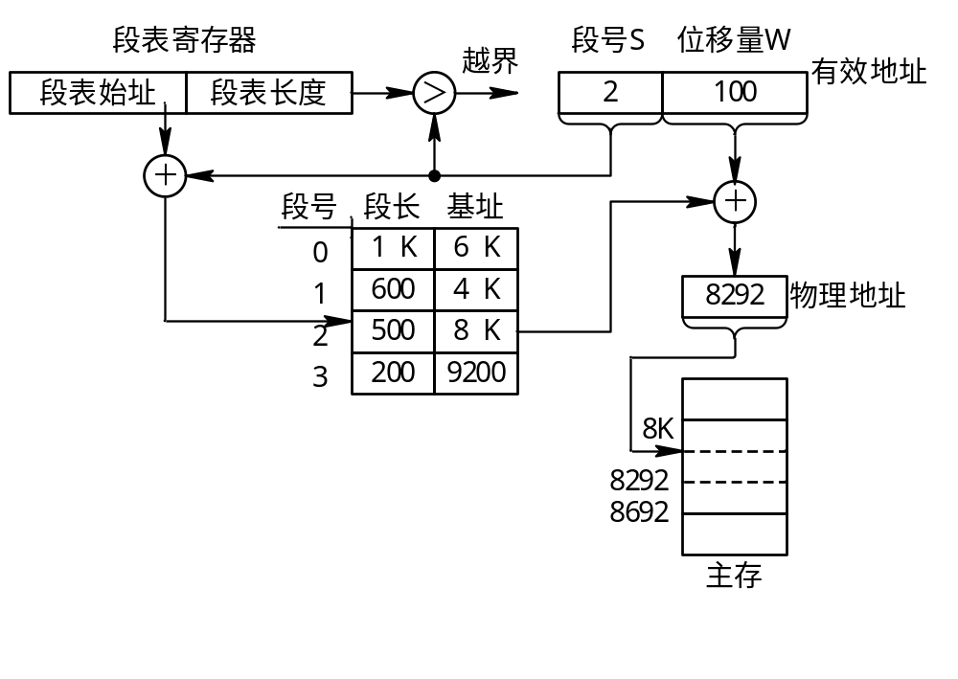
3、地址变换机构
①
TL
④
②
③
图 4-20 分段系统的地址变换过程

Slide 94
4.6.3 信息共享
分段系统的共享
  允许若干个进程共享一个或多个段
分页和分段系统的共享区别
  在分段系统中比分页系统中更容易实现共享。
可重入代码
  是一种允许多个进程同时访问的代码（只读不写）。

Slide 95
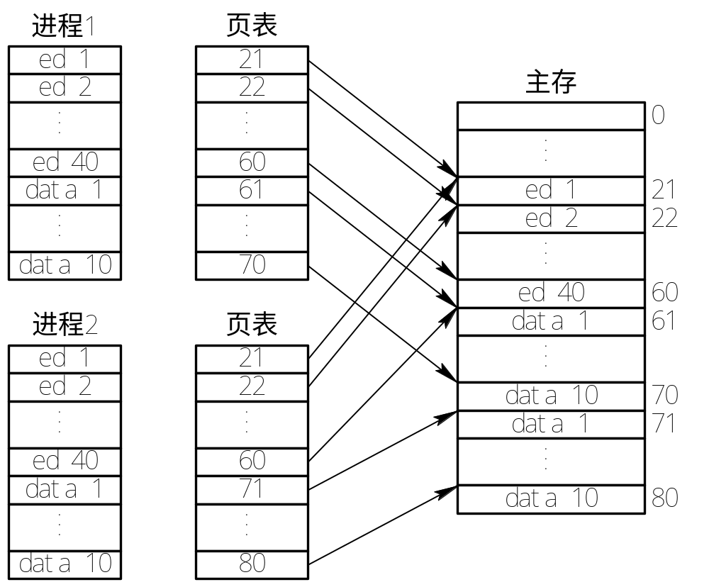
图 4-21 分页系统中共享editor的示意图

Slide 96
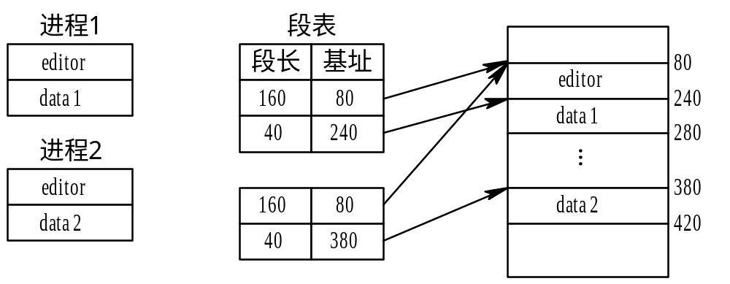
图 4-22 分段系统中共享editor的示意图

Slide 97
分段优缺点
优点
  便于处理变化的数据结构
  便于共享
  提供了虚拟存储功能
  提供了动态连接的便利
  便于控制存取访问
缺点
  要产生外部碎片，为存储紧缩付出处理机的代价
  分段的最大尺寸受到主存大小的限制
  在外存中管理可变尺寸的分段比较困难
  与分页一样，提高了硬件成本

Slide 98
课堂练习
段号 | 段长 | 内存起始地址
0 | 660 | 219
1 | 14 | 3330
2 | 100 | 90
3 | 580 | 1237
4 | 96 | 1952
计算[0,430], [1,10], [2,500], [3,400], [4,20], [5,100]的内存地址
[0,430]：219+430=649
[1,10]：3330+10=3340
[2,500]：段内地址越界
[3,400]：1237+400=1637
[4,20]：1952+20=1972
[5,100]：段号越界

Slide 99
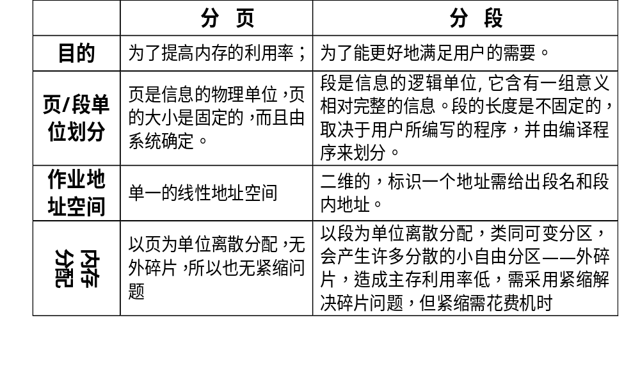
分页和分段的主要区别

Slide 100
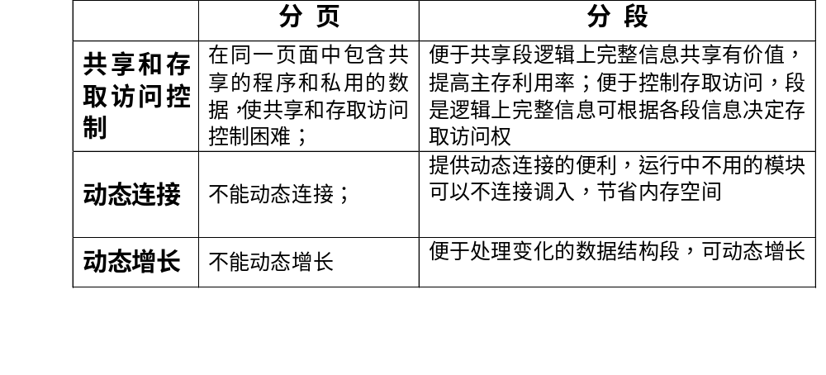
4、分页和分段的主要区别

Slide 101
4.6.4 段页式存储管理方式
产生背景：结合页式段式优点，克服二者的缺点
基本思想
  将用户程序按内容或过程（函数）关系分为若干个段
  把每个段分成大小相等的若干个页
  把主存分为与页大小相等的物理块
  为每个用户程序创建一张段表，存放段表起始地址和段表长度
  为每个段创建一张页表
  地址结构：由段号、 段内页号、页内地址组成。

Slide 102

1、基本原理
基本思想
  内存划分：按页式存储管理方案
  内存分配：以页为单位进行分配

Slide 103
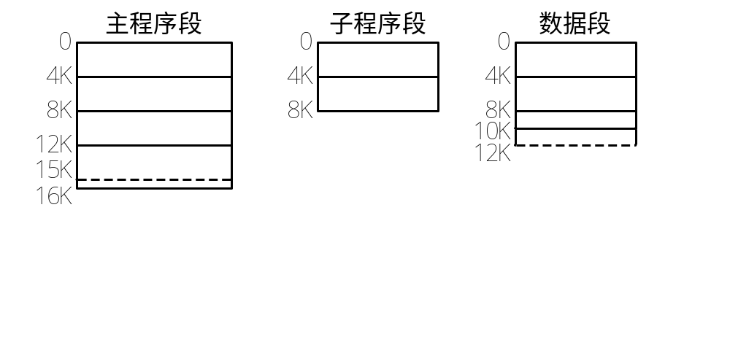
1、基本原理
图 4-23 作业地址空间和地址结构

Slide 104
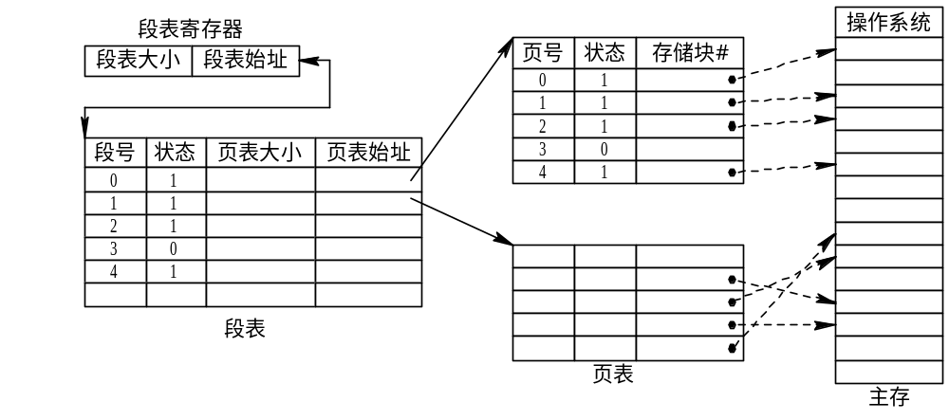
图 4-24 利用段表和页表实现地址映射

Slide 105
例：某系统有2²⁴字节的内存，固定分区的大小为2¹⁶字节，1）进程表中的每个表项至少要用多少位来记录分配给进程的分区？2）界限寄存器必须要有多少位？
答：1）2²⁴字节/ 2¹⁶字节= 2⁸字节，因此需要8位来存储2⁸个分区中的一个。
2）固定分区的大小为2¹⁶字节，故最大合法地址是2¹⁶-1，二进制中2¹⁶-1是16位，所以界限寄存器有16位。

Slide 106
2、地址变换过程
地址变换过程
  以段号为索引在段表中找到该段对应的页表始址
  以页号为索引找到该页对应的物理块号
  物理块号和页内地址构成物理地址
  需要3次访存

Slide 107
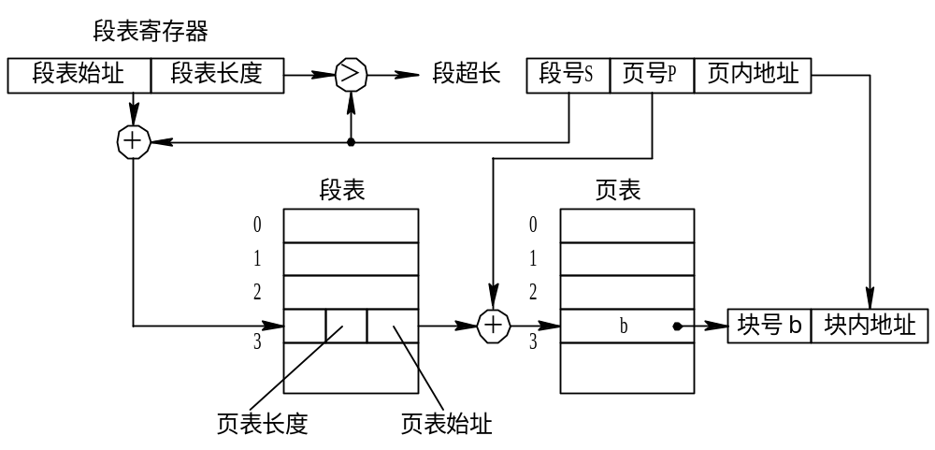
2、地址变换过程
①
②
③
④
图 4-25 段页式系统中的地址变换机构

Slide 108
3、段页式存储优缺点
优点
  1）与分页和分段一样，提供了虚拟存储器的功能；
  2）以物理块为单位分配主存，无紧缩问题，没有页外碎片
  3）便于处理变化的数据结构，段可动态增长；
  4）便于共享；
  5）提供了动态连接的便利；
  6）便于控制存取访问。
缺点
  增加了硬件成本；增加了软件复杂性和管理开销；同分页系统一样仍然存在页内碎片。

Slide 109
4.5 虚拟存储管理
4.5.1 虚拟存储管理的概念
4.5.2 请求分页虚拟存储管理
4.5.3 请求分段虚拟存储管理
4.5.4 请求段页式虚拟存储管理

Slide 110
4.5.1 虚拟存储管理的概念
虚拟内存（virtual memory）：允许进程的执行不必完全在内存中，程序可以比物理内存大。
在许多情况下不需要将整个程序放到内存中：
  处理异常错误条件的代码（几乎不执行）
  数组、链表和表通常分配了比实际所需更多的内存
  程序的某些选项或特点可能很少使用
能够执行只有部分在内存中的程序的好处
  程序不再受现有的物理内存空间限制
  更多程序可同时执行，CPU利用率相应增加
  用户程序会运行的更快

Slide 111
虚拟存储器
虚拟存储器的定义：
  在具有层次结构存储器的计算机系统中，采用自动实现部分装入和部分对换功能，为用户提供一个比物理主存容量大得多的，可寻址的一种“主存储器”。

Slide 112
虚拟存储器的概念图
物理地址空间
逻辑地址空间
主存
辅存
存储
管理
部件
虚地址
实地址
处理器

Slide 113
程序的局部性原理
指程序在执行过程中的一个较短时间内，所执行的指令地址或操作数地址分别局限于一定的存储区域中。又可细分时间局部性和空间局部性。
  时间局部性：最近访问过的程序代码和数据很快又被访问。
  空间局部性：某存储单元被使用之后，其相邻的存储单元也很快被使用。

Slide 114
实现虚拟存储器须解决的问题
主存辅存统一管理问题
逻辑地址到物理地址的转换问题
部分装入和部分对换问题

Slide 115
虚拟存储管理实现技术
请求分页虚拟存储管理
请求分段虚拟存储管理
请求段页式虚拟存储管理

Slide 116
2.请求分页虚拟存储系统的基本原理
分页式虚存不把作业信息(程序和数据)全部装入主存，仅装入立即使用的页面，在执行过程中访问到不在主存的页面时，产生缺页中断，再从磁盘动态地装入 。
怎样才能发现页面不在主存中呢?怎样处理这种情况呢?
  采用的办法是：扩充页表的内容,增加驻留标志位和页面辅存的地址等信息。

Slide 117
页式虚拟存储管理页表扩展
页号
物理块号
存在位
/状态位
修改位
访问统计位
/访问字段
外存地址
1
0
0
0
页号 驻留标志 页框号 辅存地址 其它标志
2
18
1
0
3
4
1
0
4
21
1
0
5
9
0
0
其它标志：
访问权限位
修改位（Modified）
引用位（Renferenced）

Slide 118
4.5.2 请求分页虚拟存储系统
1.请求分页虚拟存储系统的硬件支撑(1)
主存管理单元MMU完成逻辑地址到物理地址的转换功能，它接受虚拟地址作为输入，物理地址作为输出，直接送到总线上，对主存单元进行寻址。

Slide 119
分页式虚拟存储系统的硬件支撑(2)
CPU把逻辑地
址送至MMU
CPU送入的
逻辑地址(8196)
0 0 1 0 0 0 0 0 0 0 0 0 0 1 0 0
CPU
内
存
页号 页框号 在主存否
0 010 1
1 001 1
2 110 1
3 000 1
4 100 1
5 011 1
6 000 0
7 000 0
8 101 1
9 000 0
…
MMU
MMU把物理地址送至主存
MMU的位置、功能和16个4KB页面情况下MMU的内部操作
1 1 0 0 0 0 0 0 0 0 0 0 1 0 0
MMU送出的物理地址

Slide 120
请求分页虚存地址转换过程(1)
逻辑空间地址
CPU
逻辑地址
进程切换时装入
MMU
快表
页号 页内地址
①分解地址
②查快表
主存(用户区)
④查页表
⑥装入快表
运行进
程映象
运行进程页表基址
③命中
物理地址
④不命中
页框 页内地址
主存(系统区)运行进程页表
③⑤
访
问
辅存
⑤页表命中
⑦发缺页中断
⑨装入、改表
⑧调页
缺页中断处理

Slide 121
MMU主要功能
(1)管理硬件页表基址寄存器。
(2)分解逻辑地址。
(3)管理快表TLB。
(4)访问页表。
(5)发出缺页中断或越界中断，并将控制权交给内核存储管理处理。
(6)设置和检查页表中各个特征位。

Slide 122
请求分页虚存地址转换过程(2)
逻辑地址
无登记
有登记
查快表
在辅存
在主存
查页表
形成绝对地址
发缺页中断
登记入快表
继续执行指令
硬件
保护现场
操作系统
无
主存有空闲块
有
装入所需页面
选择调出页面
未修改
调整页表和
主存分配表
该页是否修改
已修改
恢复现场
把该页写回
辅存相应位置
重新执行
被中断指令

Slide 123
请求页式虚拟存储系统优缺点
优点：作业的程序和数据可按页分散存放在主存中，减少移动开销，有效解决了碎片问题;既有利于改进主存利用率，又有利于多道程序运行。
缺点：要有硬件支持，要进行缺页中断处理，机器成本增加，系统开销加大。

Slide 124
3.页面装入策略和页面清除策略
页面装入主存,有两种策略：
  请页式调度：仅调入所需页面
  预调式调度：使用前预先调入若干页
何时把一个修改过的页面写回辅存储器，有两种策略：
  请页式清除：仅当一页被选中进行替换且被修改过，才写回磁盘。
  预清除：成批进行，所有被更改过的页面，在需要替换前把它们都写回磁盘。

Slide 125
4.页面分配策略
系统为进程分配主存,需考虑因素:
①分给进程的空间越小,同一时间处于主存的进程就越多，至少有一个进程处于就绪态的可能性就越大
②如果进程只有小部分在主存里,即使局部性很好,缺页中断率还会相当高
③因程序的局部性原理，分给进程的主存超过一定限度后，再增加主存空间,不会明显降低进程的缺页中断率。

Slide 126
页面分配策略：固定分配
进程保持页框数固定不变,称固定分配;
进程创建时,根据进程类型和程序员的要求决定页框数,只要有一个缺页中断产生,进程就会有一页被替换。

Slide 127
页面分配策略：可变分配
进程分得的页框数可变, 称可变分配;
进程执行的某阶段缺页率较高,说明目前局部性较差，系统可多分些页框以降低缺页率，反之说明进程目前的局部性较好,可减少分给进程的页框数

Slide 128
页面替换策略：局部替换和全局替换
如果页面替换算法的作用范围是整个系统，称全局页面替换算法,它可以在运行进程间动态地分配页框。
如果页面替换算法的作用范围局限于本进程，称为局部页面替换算法,它实际上需要为每个进程分配固定的页框。

Slide 129
固定分配和局部替换策略配合使用(1)
进程分得的页框数不变，发生缺页中断，只能从进程的页面中选页替换，保证进程的页框总数不变。
策略难点：应给每个进程分配多少页框?给少了,缺页中断率高;给多了,使主存中能同时执行的进程数减少，进而造成处理器和其它设备空闲。

Slide 130
固定分配和局部替换策略配合使用(2)
采用固定分配算法，系统把页框分配给进程，采用：
①平均分配
②按比例分配
③优先权分配

Slide 131
可变分配和全局替换策略配合使用
先每个进程分配一定数目页框,os保留若干空闲页框,进程发生缺页中断时，从系统空闲页框中选一个给进程,这样产生缺页中断进程的主存空间会逐渐增大,有助于减少系统的缺页中断次数。
系统拥有的空闲页框耗尽时 ，会从主存中选择一页淘汰，该页可以是主存中任一进程的页面，这样又会使那个进程的页框数减少，缺页中断率上升。

Slide 132
可变分配和局部替换配合使用
其实现要点如下:
(1)新进程装入主存时，根据应用类型、程序要求，分配给一定数目页框,可用请页式或预调式完成这个分配。
(2)产生缺页中断时,从该进程驻留集中选一个页面替换。
(3)不时重新评价进程的分配，增加或减少分配给进程的页框以改善系统性能。

Slide 133
5.缺页中断率
页面替换
  当主存空间已满又必须装入新页时，选择主存中某页淘汰。
页面淘汰算法
  选择哪页被淘汰的算法。
“抖动”(Thrashing)现象
  刚被淘汰的页面立即又要调用，调入不久又被淘汰，淘汰不久再被调入…如此反复，整个系统频繁调页，使得几乎无时间进行计算任务。

Slide 134
影响缺页中断率的因素(1)
假定作业p共计n页，系统分配给它的主存块只有m块（１≤m≤n）。如果作业p在运行中成功的访问次数为S， 不成功的访问次数为F，则总的访问次数Ａ为：
A = S + F
又定义：
f = F / A
称f为缺页中断率。

Slide 135
影响缺页中断率的因素(2)
影响缺页中断率f的因素有：
(1)主存页框数。
(2)页面大小。
(3)页面替换算法。
(4)程序特性。

Slide 136
6. 页面替换策略
1) 最佳页面替换算法OPT
2) 先进先出页面替换算法FIFO
3) 最近最少用页面替换算法LRU
4) 第二次机会页面替换算法SCR
5) 时钟页面替换算法Clock
注：所有算法例子中采用请页时调度，即最初假设主存中没有页面。

Slide 137
1)最佳替换算法
调入一页而必须淘汰一个旧页时，所淘汰的页应该是以后不再访问的页或距现在最长时间后再访问的页。
OPT算法（Optimal） ，可用来作为衡量各种具体算法的标准。

Slide 138
OPT例
（可用帧数量3）引用串如下：
  7 0 1 2 0 3 0 4 2 3 0 3 2 1 2 0 1 7 0 1
引用串
7
0
1
2
0
3
0
4
2
3
0
3
2
1
2
0
1
7
0
1
帧1
7
7
7
2
2
2
2
2
2
2
2
2
2
2
2
2
2
7
7
7
帧2
0
0
0
0
0
0
4
4
4
0
0
0
0
0
0
0
0
0
0
帧3
1
1
1
3
3
3
3
3
3
3
3
1
1
1
1
1
1
1
置换
F
F
F
R
R
R
R
R
R
缺页率 p=9/20=45%

Slide 139
2)先进先出页面替换算法
基于程序总是按线性顺序来访问物理空间这一假设。
算法总是淘汰最先调入主存的那一页，或者说在主存中驻留时间最长的那一页（常驻的除外）。
实现技术
(1)设置具有m个元素的页号表，控制换页
(2)引入指针链成队列

Slide 140
FIFO例
容易理解和实现，性能并不总是很好
例（可用帧数量3）引用串如下：
  7 0 1 2 0 3 0 4 2 3 0 3 2 1 2 0 1 7 0 1
引用串
7
0
1
2
0
3
0
4
2
3
0
3
2
1
2
0
1
7
0
1
帧 1
7
7
7
2
2
2
2
4
4
4
0
0
0
0
0
0
0
7
7
7
帧 2
0
0
0
0
3
3
3
2
2
2
2
2
1
1
1
1
1
0
0
帧 3
1
1
1
1
0
0
0
3
3
3
3
3
2
2
2
2
2
1
置换
F
F
F
R
R
R
R
R
R
R
R
R
R
R
R
缺页率 p=15/20=75%

Slide 141
Belady异常（ Bélády's anomaly）：页错误率随着所分配的帧数增加而增加的现象，例：
 | 1 | 2 | 3 | 4 | 1 | 2 | 5 | 1 | 2 | 3 | 4 | 5
帧1 | 1 | 1 | 1 | 4 | 4 | 4 | 5 | 5 | 5 | 5 | 5 | 5
帧2 |  | 2 | 2 | 2 | 1 | 1 | 1 | 1 | 1 | 3 | 3 | 3
帧3 |  |  | 3 | 3 | 3 | 2 | 2 | 2 | 2 | 2 | 4 | 4
缺页: | F | F | F | R | R | R | R |  |  | R | R
可用帧数3，9次缺页
 | 1 | 2 | 3 | 4 | 1 | 2 | 5 | 1 | 2 | 3 | 4 | 5
帧1 | 1 | 1 | 1 | 1 | 1 | 1 | 5 | 5 | 5 | 5 | 4 | 4
帧2 |  | 2 | 2 | 2 | 2 | 2 | 2 | 1 | 1 | 1 | 1 | 5
帧3 |  |  | 3 | 3 | 3 | 3 | 3 | 3 | 2 | 2 | 2 | 2
帧4 |  |  |  | 4 | 4 | 4 | 4 | 4 | 4 | 3 | 3 | 3
缺页: | F | F | F | F |  |  | R | R | R | R | R | R
可用帧数4， 10次缺页

Slide 142
3)最近最少用页面替换算法
LRU（Least recently used）
算法淘汰的页面是在最近一段时间里较久未被访问的那页。
根据程序局部性原理，那些刚被使用过的页面，可能马上还要被使用，而在较长时间里未被使用的页面，可能不会马上使用到。

Slide 143
LRU例
思想：置换过去最长时间没有使用的页
例（可用帧数量3）引用串如下：
  7 0 1 2 0 3 0 4 2 3 0 3 2 1 2 0 1 7 0 1
引用串
7
0
1
2
0
3
0
4
2
3
0
3
2
1
2
0
1
7
0
1
帧1
7
7
7
2
2
2
2
4
4
4
0
0
0
1
1
1
1
1
1
1
帧2
0
0
0
0
0
0
0
0
3
3
3
3
3
3
0
0
0
0
0
帧3
1
1
1
3
3
3
2
2
2
2
2
2
2
2
2
7
7
7
置换
F
F
F
R
R
R
R
R
R
R
R
R
缺页率 p=12/20=60%

Slide 144
LRU算法实现：页面淘汰队列
队列中存放当前在主存中的页号，每当访问一页时就调整一次，使队列尾总指向最近访问的页，队列头就是最近最少用的页。
发生缺页中断时总淘汰队列头所指示的页；执行一次页面访问后，需要从队列中把该页调整到队列尾。

Slide 145
LRU算法实现：标志位法
每页设置一个引用标志位R，访问某页时，由硬件将页标志位R置1，隔一定时间t将所有页的标志R均清0。
发生缺页中断时，从标志位R为0的页中挑选一页淘汰。挑选到要淘汰的页后，也将所有页的标志位R清0。

Slide 146
LRU算法实现：多位计数器法
每个页面设置一个多位计数器，又叫最不常用页面替换算法LFU。每当访问一页时，就使它对应的计数器加１。
当发生缺页中断时，可选择计数值最小的对应页面淘汰，并将所有计数器全部清０。

Slide 147
LRU算法实现：多位计时器法
为每个页面设置一个多位计时器，每当页面被访问时，系统的绝对时间记入计时器。
比较各页面的计时器的值，选最小值的未使用的页面淘汰，因为，它是最“老”的未使用的页面。

Slide 148
4)第二次机会页面替换算法
改进FIFO算法,把FIFO与页表中的“引用位”结合起来使用；
检查FIFO中的队首页面(最早进入主存的页面),如果它的“引用位”是0,这个页面既老又没有用，选择该页面淘汰;
如果“引用位”是1,说明它进入主存较早，但最近仍在使用。把它的“引用位”清0,并把这个页面移到队尾，把它看作是一个新调入的页。
算法含义：最先进入主存的页面，如果最近还在被使用的话,仍然有机会作为像一个新调入页面一样留在主存中。

Slide 149
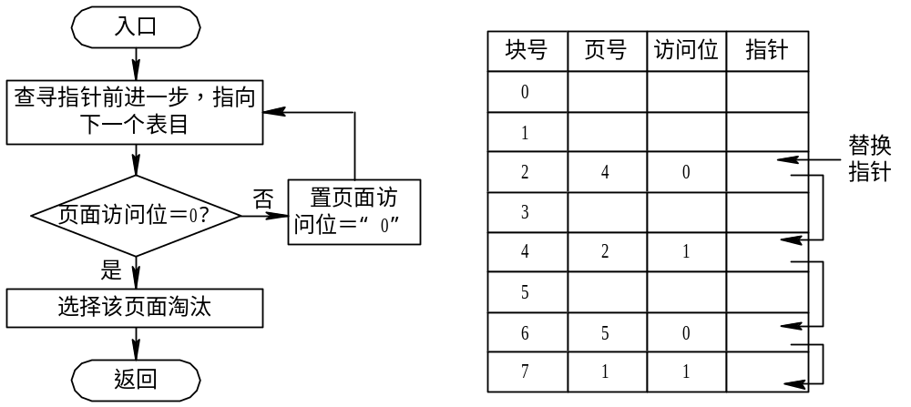
1. 简单的Clock置换算法

Slide 150
时钟页面替换改进算法(1)
访问位A和修改位M可以组合成下面四种类型的页面
1类(A=0, M=0)：最近未被访问，又未被修改，最佳淘汰页。
2类(A=0, M=1)：最近未被访问，但已被修改页。
3类(A=1, M=0)：最近已被访问， 但未被修改。
4类(A=1, M=1)：最近已被访问且被修改，最不应淘汰页。
优点：减少了磁盘的I/O操作次数
缺点：可能需要几轮扫描，增加了系统开销
特点：使用两个指标判断，访问位+修改位

Slide 151
执行过程可分成以下三步：
1、从当前指针位置开始扫描循环队列，寻找第1类页面淘汰
  不改变访问位A。
2、第一步失败，寻找第2类页面，将所遇到的第一个这类页面作为淘汰页。
  将所有扫描过的页面的访问位A都置0。
3、第二步也失败，重复第一步，如果仍失败，必要时再重复第二步，此时就一定能找到被淘汰的页。

Slide 152
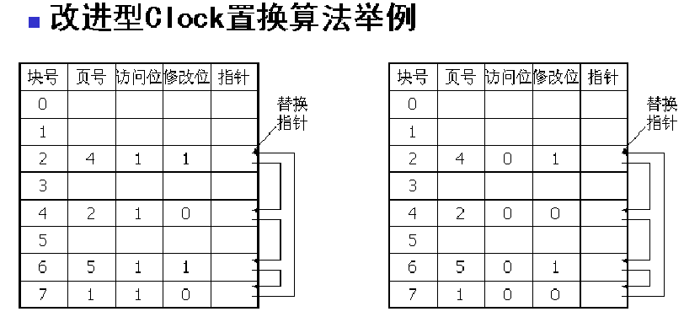

Slide 153
页置换算法练习
已知页面走向为1、2、1、3、1、2、4、2、1、3、4，且开始执行时内存中没有页面。若只给该作业分配2个物理块。
当采用FIFO、OPT、LRU页置换算法时缺页率为多少？
假定现有一种置换算法，该算法淘汰页面的策略为当需要淘汰页面时，就把刚使用过的页面作为淘汰对象，试问就相同的页面走向，其缺页率又为多少？
假如分配3个物理块呢？

Slide 154
2个物理块
1 2 1 3 1 2 4 2 1 3 4
1 | 1 |  | 3 | 3 | 2 | 2 |  | 1 | 1 | 4
 | 2 |  | 2 | 1 | 1 | 4 |  | 4 | 3 | 3
1 | 1 |  | 1 |  | 1 | 4 |  | 4 | 4
 | 2 |  | 3 |  | 2 | 2 |  | 1 | 3
1 | 1 |  | 1 |  | 1 | 4 |  | 1 | 1 | 4
 | 2 |  | 3 |  | 2 | 2 |  | 2 | 3 | 3
1 | 1 |  | 3 | 1 |  | 1 | 1 |  | 3 | 4
 | 2 |  | 2 | 2 |  | 4 | 2 |  | 2 | 2
FIFO 9/11=81.8%
OPT 7/11=63.6%
LRU 8/11=72.7%
NEW 8/11=72.7%

Slide 155
3个物理块
1 2 1 3 1 2 4 2 1 3 4
1 | 1 |  | 1 |  |  | 4 |  | 4
 | 2 |  | 2 |  |  | 2 |  | 1
 |  |  | 3 |  |  | 3 |  | 3
1 | 1 |  | 1 |  |  | 1 |  |  | 3
 | 2 |  | 2 |  |  | 2 |  |  | 2
 |  |  | 3 |  |  | 4 |  |  | 4
1 | 1 |  | 1 |  |  | 1 |  |  | 1 | 1
 | 2 |  | 2 |  |  | 2 |  |  | 2 | 4
 |  |  | 3 |  |  | 4 |  |  | 3 | 3
1 | 1 |  | 1 |  |  | 1 | 1 |  |  | 1
 | 2 |  | 2 |  |  | 4 | 2 |  |  | 2
 |  |  | 3 |  |  | 3 | 3 |  |  | 4
FIFO 5/11=45.5%
OPT 5/11=45.5%
LRU 6/11=54.5%
NEW 6/11=54.5%

Slide 156

2. 页面缓冲算法(PBA： Page Buffering Algorithm)
●A pool of free frames is maintained.
● When a page fault occurs, the desired page is read into a free frame from the pool. The victim frame is later swapped out if necessary and put into the free frames pool.
● Advantage / disadvantage ?
Plus - Process is put back to ready queue faster.
Minus - less pages are in use overall.
● VAX/VMS version - basic FIFO replacement with a free frame pool. A victim is put into the pool but the original virtual address is kept. When a page fault occurs, we first look in the pool. If we find the page there - no need for disk operation.

Slide 157
8.请求分页虚拟存储管理的几个设计问题
1)页面大小
  考虑页表大小－大页
  内存利用－小页（减少碎片）
  页读写所需时间－大页
  精度－小页
  降低页错误数量－大页
  分析：没有最佳答案，趋向于大页

Slide 158
2)页面缓冲区
替换算法要挑选页面淘汰出主存，但被淘汰出去的页面可能很快使用，又要被重新装入主存。操作系统必须保存被淘汰的页面,例如UNIX/Linux使用交换区临时保存页面，系统初始化时,保留一定盘空间作交换区。

Slide 159
3)写时复制(1)
写时复制(copy-on-write)是存储管理节省物理主存(页框)的一种页面级优化技术,已被UNIX和Windows等采用，能减少主存页面内容的复制操作,减少相同内容页面在主存的副本数目。

Slide 160
写时复制(2)
复制
页表
原始数据
原始数据
原始数据
页面1
原始数据
原始数据
原始数据
页表
页面2
页面3
进程1地址空间
进程2地址空间
物理地址空间
写操作
页表
原始数据
原始数据
原始数据
页表
页面1
原始数据
原始数据
原始数据
页面2
页面3
进程1地址空间
进程2地址空间
页面2副本
物理地址空间

Slide 161
4.5.3 请求分段虚拟存储系统
分段式虚拟存储系统把作业的所有分段的副本都存放在辅助存储器中，当作业被调度投入运行时，首先把当前需要的一段或几段装入主存，在执行过程中访问到不在主存的段时再把它们装入。

Slide 162
段式虚拟存储管理的段表扩展
段表中增加供管理使用的一些表项：
  特征位
    00(不在主存)
    01(在主存)
    11(共享段)；
  存取权限
    00(可执行)
    01(可读)
    11(可写)

Slide 163
段表中增加供管理使用的一些表项：
  扩充位
    0(固定长)
    1(可扩充)；
  标志位
    00(未修改)
    01(已修改)
    11(不可移动)；

Slide 164
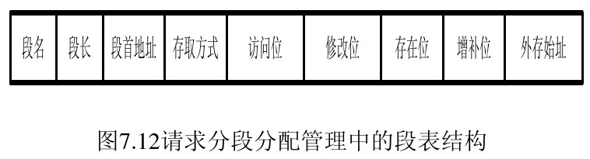
请求分段虚拟存储管理实现分段的共享和保护
段共享表
段的共享
段的保护

Slide 165
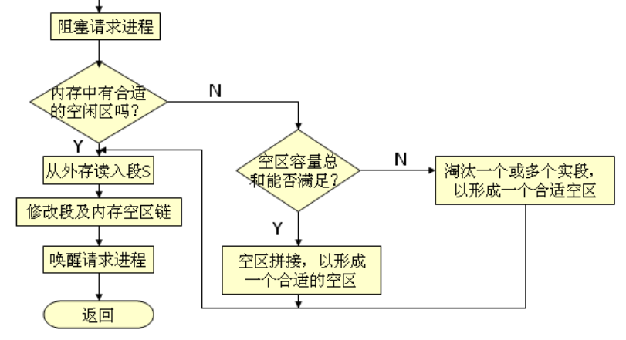
请求分段虚存管理的地址转换
访问[s][w]
是
否
S段在主存
发缺段中断
否
w<S段长度
是
否
是
发越界中断
符合存取权限
发保护中断
形成绝对地址
硬件
继续执行指令
操作系统
缺段中断机构

Slide 166
4.5.4 请求段页式虚拟存储管理
段式存储是基于用户程序结构的存储管理技术，有利于模块化程序设计，便于段的扩充、动态链接、共享和保护,但会生成段内碎片浪费存储空间
页式存储是基于系统存储器结构的存储管理技术, 存储利用率高,便于系统管理，但不易实现存储共享、保护和动态扩充
把两者结合起来就是段页式存储管理

Slide 167
请求段页式存储管理的基本原理
虚地址以程序的逻辑结构划分成段(段页式存储管理的段式特征)
实地址划分成位置固定、大小相等的页框(段页式存储管理的页式特征)
将每一段的线性地址空间划分成与页框大小相等的页面，于是形成了段页式存储管理的特征。
逻辑地址形式为：
段号(s) 段内页号 (p) 页内位移(d)

Slide 168
请求段页式存储管理的数据结构
段页式存储管理的数据结构包括：
作业表：登记进入系统中的所有作业及该作业段表的起始地址，
段表：至少包含这个段是否在主存，以及该段页表的起始地址,
页表：包含该页是否在主存(中断位)、对应主存块号。

Slide 169
作业
1、整理操作系统知识框架
2、学习心得体会及教学建议或意见

